Slide 1
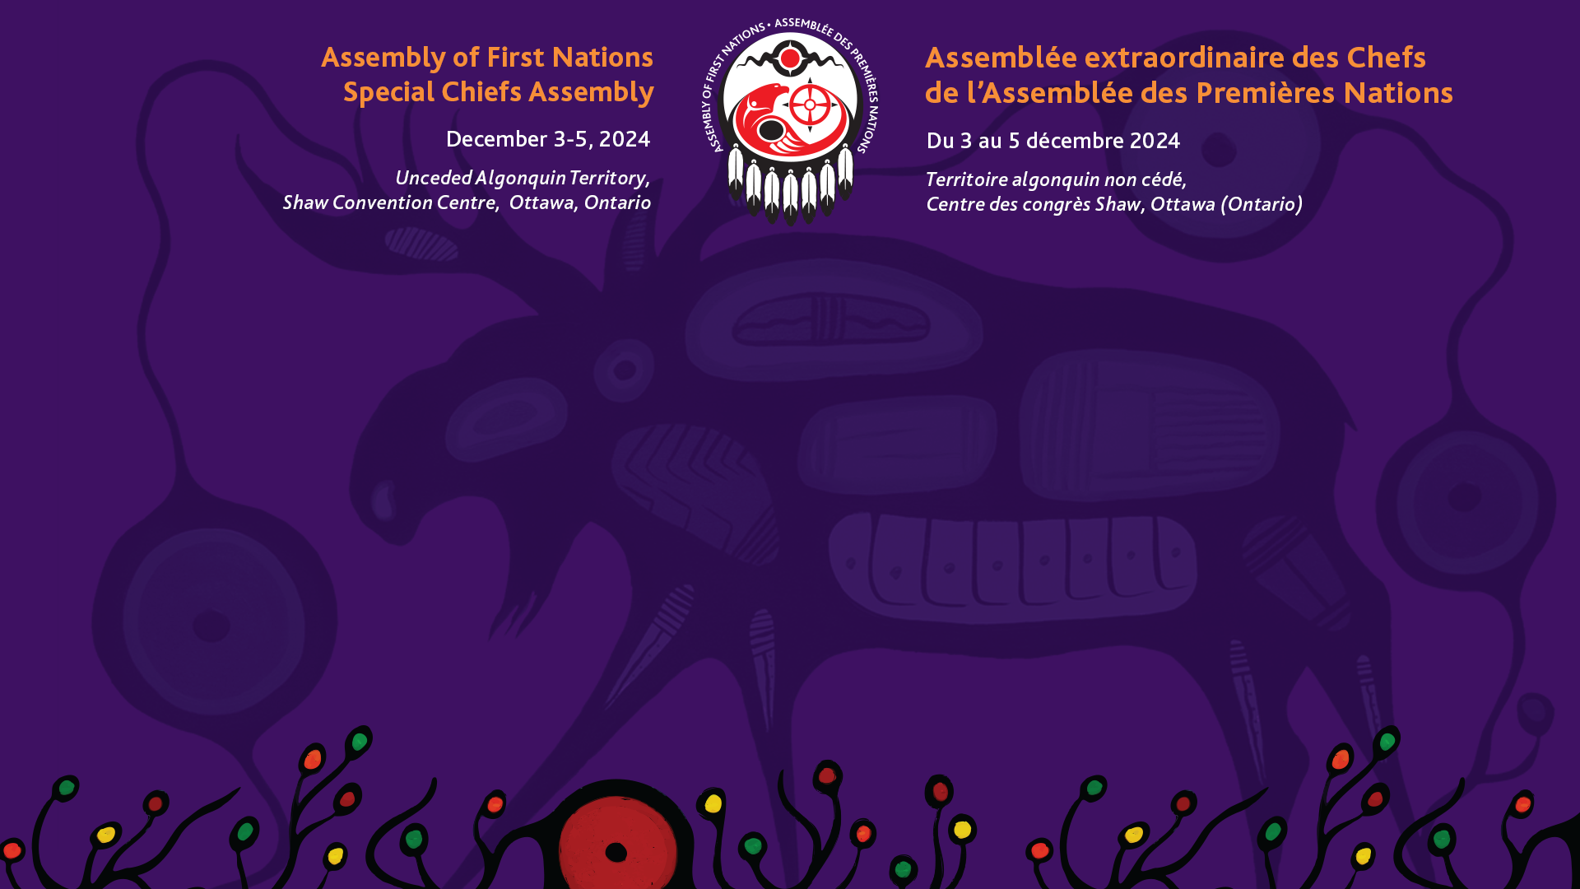
Soutenir la mobilité transfrontalière
des Premières Nations
Natasha Beedie, directrice, Droits et gouvernance, APN

Slide 2
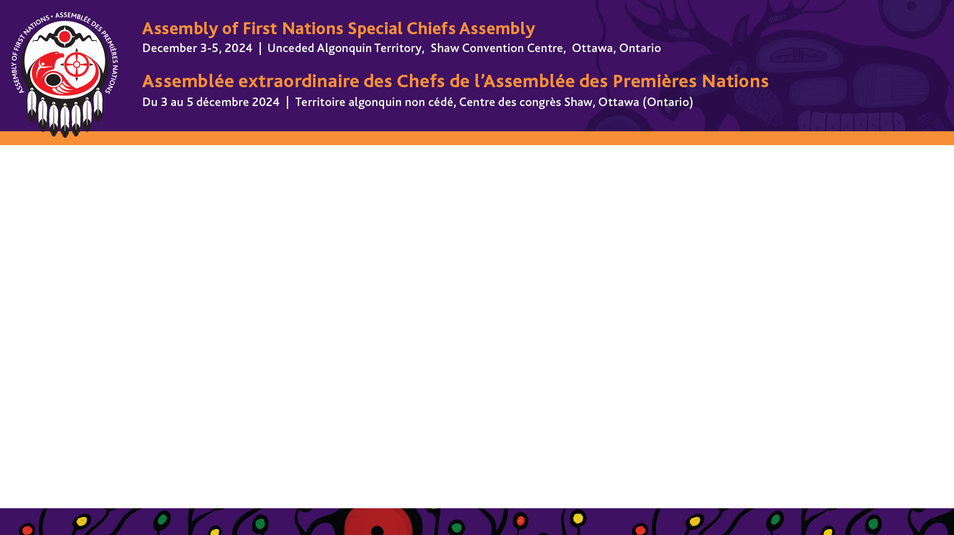
Aperçu
Mandats de l'APN
Activités de l'APN
Droits frontaliers
Mesures provisoires
Législation future
Prochaines étapes

Slide 3
Introduction
La frontière entre le Canada et les États-Unis a un impact sur les déplacements quotidiens des Premières Nations, leurs pratiques traditionnelles, leurs opportunités économiques et leurs liens familiaux et culturels avec les Autochtones des États-Unis. La Déclaration des Nations Unies sur les droits des peuples autochtones affirme que les Premières Nations, en particulier celles qui vivent de part et d’autre de frontières internationales, ont le droit d’entretenir et de développer, à travers ces frontières, des contacts, des relations et des liens de coopération avec leurs propres membres ainsi qu’avec les autres peuples, notamment des activités ayant des buts spirituels, culturels, politiques, économiques et sociaux.
Le Canada et les États-Unis partagent la plus longue frontière du monde, longue d'environ 8 900 kilomètres et comportant 120 points d'entrée terrestres. Toute modification de la sécurité frontalière et de la circulation transfrontalière des personnes, des biens et des informations a de graves conséquences pour les citoyens des Premières Nations qui vivent et travaillent de part et d'autre de la frontière internationale. Le Canada doit reconnaître et affirmer le droit des peuples autochtones de traverser la frontière et de commercer librement de part et d'autre de la frontière.

Slide 4
Introduction
Article 36 (1). Les peuples autochtones, en particulier ceux qui vivent de part et d’autre de frontières internationales, ont le droit d’entretenir et de développer, à travers ces frontières, des contacts, des relations et des liens de coopération avec leurs propres membres ainsi qu’avec les autres peuples, notamment des activités ayant des buts spirituels, culturels, politiques, économiques et sociaux. 2. Les États prennent, en consultation et en coopération avec les peuples autochtones, des mesures efficaces pour faciliter l’exercice de ce droit et en assurer l’application.
Depuis sa création, l'APN a entrepris de partager des renseignements avec les Premières Nations concernées par les questions frontalières et les consulter afin de soutenir la défense et la mise en œuvre de leurs droits inhérents et de leurs droits issus de traités, y compris le Traité Jay.
L'APN milite pour que les droits des Premières Nations en matière de mobilité transfrontalière soient mis en œuvre et conformes à la Déclaration des Nations Unies sur les droits des peuples autochtones. Le Traité d'amitié, de commerce et de navigation de 1794, connu sous le nom de Traité Jay, reconnaît le droit inhérent de toutes les Premières Nations du Canada et des États-Unis de traverser librement leurs propres territoires.

Slide 5
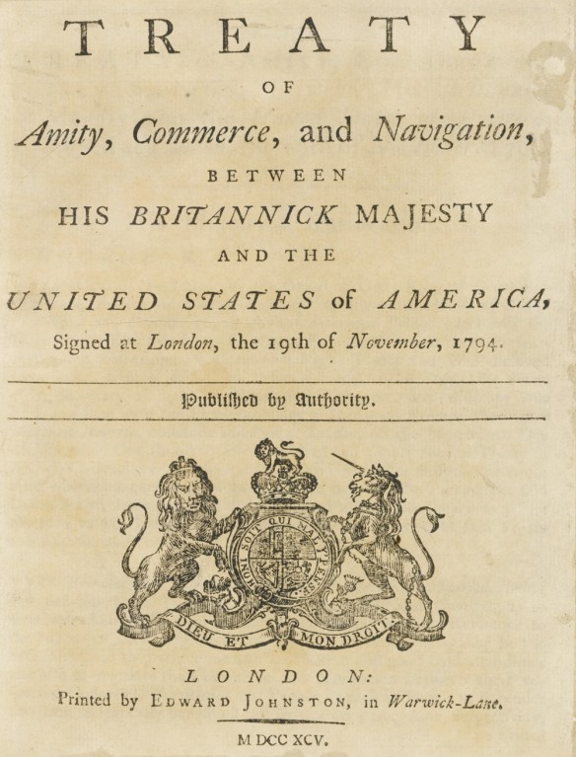
Droits frontaliers
Traité Jay
En 1794, les États-Unis et la Grande-Bretagne ont signé le Traité d'amitié, de commerce et de navigation, également connu sous le nom de Traité Jay, afin de résoudre les problèmes résultant de l'indépendance des États-Unis en 1776. L'article III du traité stipule que la Grande-Bretagne et les États-Unis autorisent les peuples des Premières Nations à vivre de part et d'autre de la frontière nouvellement établie et à la franchir librement.

Slide 6
Droits frontaliers
Plan d'action nº 52 de la LDNU
Poursuivre les modifications législatives de la Loi sur l'immigration et la protection des réfugiés, les modifications des règlements pertinents et les révisions des politiques afin de résoudre les problèmes complexes de passage de la frontière et de migration auxquels sont confrontés les peuples autochtones divisés par les frontières internationales du Canada, y compris les options visant à modifier les dispositions relatives au droit d'entrée au Canada et les exigences en matière de permis de travail et d'études.
Mobiliser les peuples autochtones et leurs organisations représentatives pour mettre en œuvre la mesure du plan d'action initiée en 2023, en vue de faire avancer les modifications et les réformes politiques en 2024. Parallèlement, le gouvernement du Canada poursuivra les discussions avec ses partenaires internationaux sur les questions relatives au passage de la frontière par les Autochtones. (Agence des services frontaliers du Canada et Immigration, Réfugiés et Citoyenneté Canada)

Slide 7
Mandats de l'APN
73/2016 Explorer des solutions pratiques pour le passage de la frontière canado-américaine par les citoyens des Premières nations
  Rechercher des ressources auprès du Canada pour trouver des solutions au problème du passage à la frontière par les Premières Nations.
  Élaborer une stratégie et créer un comité des Chefs pour permettre la mise au point de cartes d'identité sécurisées pour permettre aux Autochtones de traverser la frontière.
  Rendre compte de l'état d'avancement des travaux et des discussions aux Chefs-en-Assemblée lors de l'assemblée générale annuelle de 2017.
20/2010 Soutien à la reconnaissance du statut de nation de la confédération iroquoise Haudenosaunee et à la validité des passeports autochtones
  Solidarité avec la Confédération iroquoise pour qu’elle conserve son statut de nation autochtone utilisant ses propres passeports pour ses déplacements internationaux.
  Le Canada doit collaborer avec les Premières Nations pour mettre en place un système d'identification sécurisé qui n'exige pas des Premières Nations qu'elles déclarent leur appartenance au Canada.
  Soutenir toutes les Premières Nations qui souhaitent renforcer leurs propres droits issus de traités en matière de passage à la frontière sur la base de leur propre autonomie nationale.
59/2009 Soutien aux cartes d'identification frontalières
  Exiger qu’Affaires autochtones et du Nord Canada (AANC) crée des cartes d'identité.
  Les éléments de sécurité frontalière figurant sur la carte d'identité doivent être utilisés séparément par les gouvernements des Premières Nations du Canada et les Premières Nations doivent être habilitées à distribuer les cartes à leurs membres en fonction de leur appartenance.

Slide 8
Mandats de l'APN
78/2008 Initiative relative à la carte de statut sécurisée
  L'APN demandera aux États-Unis d'approuver le nouveau certificat sécurisé de statut d'Indien (CSSI) d’Affaires autochtones et du Nord Canada (AANC) comme document de voyage acceptable dans le cadre de l'Initiative relative aux voyages dans l'hémisphère occidental (IVHO), à titre de mesure provisoire, jusqu'à ce que les Premières Nations élaborent leur propre carte nationale.
  L'APN plaidera en faveur de ressources appropriées pour soutenir les efforts des Premières Nations en matière de communication, de suivi et de recherche sur le CSSI et les cartes des Nations, ainsi que sur les questions connexes de gestion frontalière.
  L'APN travaillera avec les organisations régionales et les Premières Nations pour s'assurer que des ressources sont disponibles pour soutenir la carte d'identité autochtone en tant que document de voyage.
01/2006 Stratégie unifiée sur les exigences en matière d'identité transfrontalière
  L'APN doit collaborer avec le Congrès national des Indiens d'Amérique (CNIA) et élaborer une stratégie concernant les cartes d'identité et d'autres questions frontalières, y compris le transport de biens sacrés.
  L'APN doit obtenir des ressources pour développer une stratégie visant à répondre aux préoccupations frontalières et soutenir le travail de l'équipe technique conjointe APN-CNIA.
  Obtenir la participation du gouvernement fédéral à un processus multilatéral impliquant les peuples autochtones, le gouvernement du Canada et les États-Unis, afin d'élaborer un plan d'action pour aborder les questions frontalières préoccupantes.
  Présenter un rapport sur l'état d'avancement de ces efforts lors de la prochaine AGA de l'APN en 2006.

Slide 9
Sommet indigène international sur la sécurité transfrontalière (SIIST)
  En 2006, l'APN, le Congrès national des Indiens d'Amérique (CNIA), le Conseil mohawk d'Akwesasne, la tribu mohawk de St. Regis, l’Agence des services frontaliers du Canada (ASFC) et le ministère américain de la sécurité intérieure ont organisé un sommet dont l'objectif était de travailler conjointement pour permettre à tous les peuples autochtones de traverser la frontière sans avoir à se plier à des exigences contraignantes, dans l'esprit de la reconnaissance des droits conférés par les traités.
  À l'époque, le contexte était lié à l'Initiative relative aux voyages dans l'hémisphère occidental (IVHO) des États-Unis, en réponse aux événements du 11 septembre. Les passeports étaient nécessaires pour franchir la frontière, ce qui empêchait les Premières Nations de le faire librement, d'où la nécessité d'une carte répondant aux exigences d'un passeport.
  En septembre 2014, un deuxième sommet a été organisé pour soutenir le dialogue et l'engagement multilatéral sur les questions de passage à la frontière.
  Les questions frontalières comprenaient la reconnaissance et la protection des droits des Autochtones en matière de passage à la frontière, de systèmes d'identification, de maintien de l'ordre, de sécurité publique et de gestion des urgences. D'autres questions concernent les exigences proposées en matière de vérification des emplois et des employeurs, le commerce intertribal, la protection transfrontalière des enfants, les biens culturels et les objets sacrés. L'impact des initiatives bilatérales fédérales américaines et canadiennes telles que le plan d'action pour les frontières, l'IVHO et le CSSI.

Slide 10
Comité des Chefs sur les questions transfrontalières
La réunion de 2010 du Comité des Chefs sur les questions transfrontalières s'est tenue au bureau de l'APN à Ottawa et a réuni plus de 30 participants des Premières Nations et d’Affaires autochtones et du Nord Canada (AANC).
La position de l'APN était que le traitement et la distribution des CSSI devaient être sous le contrôle des Premières Nations.
D'autres Premières Nations ont souligné l'importance d'avoir des cartes d'identité autochtones, comme à Akwesasne et Haudenosaunee.
Les Chefs ont souligné la nécessité d'aller de l'avant en reconnaissant les droits des Premières Nations en matière de passage de la frontière, en se fondant sur la compétence et l’autonomie nationale des Premières Nations. L'acceptation des cartes d'identité à la frontière est une question fondamentale qui devrait être résolue sur la base de l’autonomie nationale, des droits et de la citoyenneté des Premières Nations.

Slide 11
Groupe de travail « Par-delà la frontière »
Créé par les gouvernements des États-Unis et du Canada, ce groupe de travail a pour but d'examiner les moyens de simplifier la sécurité à la frontière et d'améliorer les déplacements transfrontaliers des citoyens.
Les Premières Nations ont présenté aux groupes de travail des documents décrivant le contexte de la mobilité transfrontalière des Premières Nations. Elles ont cité la Déclaration des Nations Unies et le Traité Jay.
La soumission énumère 13 recommandations relatives à la mobilisation, la mise en œuvre des droits et le commerce.

Slide 12
Législation et application de la loi par le Canada et les É.-U.
IRCC – Droit d'entrer : citoyen canadien et Indien
  19 (1) Tout citoyen canadien, au sens de la Loi sur la citoyenneté, et toute personne inscrite comme Indien, en vertu de la Loi sur les Indiens, a le droit d’entrer au Canada et d’y séjourner conformément à la présente loi; l’agent le laisse entrer sur preuve, à la suite d’un contrôle fait à son arrivée, de sa qualité.
  Droit d’entrer : résident permanent
  (2) L’agent laisse entrer au Canada le résident permanent sur preuve, à la suite d’un contrôle fait à son arrivée, qu’il a ce statut.
ASFC
  L'Agence des services frontaliers du Canada (ASFC) facilite la circulation des voyageurs et des échanges légitimes. L'agence applique également plus de 100 lois et règlements qui assurent la sécurité de notre pays et des Canadiens.
Douanes et protection de la frontière avec les États-Unis
  Détecter et empêcher l'entrée illégale d'individus aux États-Unis. En collaboration avec d'autres agents des forces de l'ordre, la patrouille frontalière contribue au maintien de frontières efficaces, facilitant le flux d'immigration et de marchandises légales tout en empêchant le trafic illégal d'êtres humains et de marchandises de contrebande.
L'Accord Canada-États-Unis-Mexique (ACEUM) est entré en vigueur le 1er juillet 2020, remplaçant l'ALENA en tant qu'accord de libre-échange pour l'Amérique du Nord.

Slide 13
Mesures provisoires
Des mesures temporaires visant à réunir les familles vivant de part et d’autre de la frontière canado-américaine permettront aux Autochtones admissibles dont les membres de la famille vivent au Canada de :
  travailler ou étudier au Canada en étant dispensés de certaines conditions;
  prolonger leur séjour jusqu'à trois ans (pour ceux qui sont déjà au Canada).
  Prise d’effet : 10 octobre 2024
  Les candidats doivent déposer leur demande avant de se rendre au Canada.
  Les personnes qui se trouvent déjà au Canada peuvent également déposer leur demande depuis le Canada.
  Les demandes ne peuvent pas être déposées à la frontière (point d'entrée).

Slide 14
Législation future
Une nouvelle loi et des modifications de la loi existante pourraient :
  retirer la mobilité transfrontalière des Autochtones de la Loi sur l'immigration et la protection des réfugiés (LIPR) et l'intégrer dans une nouvelle loi;
  accorder un droit d'entrée aux membres de certaines communautés des Premières Nations, des Inuits et des Métis au Canada;
  permettre de travailler et d'étudier sans permis;
  veiller à ce que les Autochtones disposant d'un droit d'entrée ne soient plus considérés comme des « ressortissants étrangers »;
    par conséquent, les dispositions relatives à l'interdiction de territoire prévues par la LIPR ne s'appliqueraient plus;
    pour les personnes précédemment interdites de territoire, des procédures seraient mises en place pour résoudre rapidement les problèmes constatés.

Slide 15
Préoccupations des Premières Nations non prises en compte
Restrictions sur le commerce et les biens personnels
Examen des restrictions applicables à la médecine traditionnelle et aux objets d'art, ainsi que de la manipulation inappropriée par les agents de l'ASFC
Cartes d'identité
Le Traité Jay est un symbole de reconnaissance des droits. La mise en œuvre de ses dispositions peut résoudre la plupart, voire la totalité, des problèmes frontaliers.

Slide 16
Projet de résolution de l'APN
Soutien à l'avancement de solutions autodéterminées par les Premières Nations à l’enjeu du passage de la frontière entre le Canada et les États-Unis
POUR CES MOTIFS, les Premières Nations-en-Assemblée :
Enjoignent à l'Assemblée des Premières Nations (APN) de demander au gouvernement du Canada d’affirmer les droits inhérents et les droits issus de traités, le titre et la souveraineté des Premières Nations en ce qui concerne la mobilité transfrontalière;
Enjoignent à l'APN de demander au gouvernement du Canada d'engager un dialogue sérieux avec les Premières Nations dans le but d'élaborer et de mettre en œuvre des modifications législatives, politiques ou réglementaires liées à la mesure 52 du plan d'action national sur la Loi sur la Déclaration des Nations Unies sur les droits des peuples autochtones;
Enjoignent à l'APN de rechercher des ressources auprès du gouvernement du Canada afin d'élaborer conjointement des solutions permanentes pour le passage de la frontière entre le Canada et les États-Unis par les Premières Nations, qui seront approuvées par l'Assemblée des Premières Nations.

Slide 17
Prochaines étapes
Soumettre à IRCC une proposition de financement pour soutenir la mobilisation des Premières Nations, l'élaboration de politiques et l'analyse.
Adopter une résolution donnant mandat à l'APN d’étudier les orientations concernant les questions frontalières.

Slide 18
Questions à débattre
Quels sont les principaux défis auxquels les Premières Nations sont confrontées lorsqu'elles traversent la frontière canado-américaine?
Quels soutiens supplémentaires sont nécessaires pour que les Premières Nations puissent engager une discussion concernant cet enjeu?
D'autres politiques ou lois doivent-elles être déposées, abrogées ou modifiées pour favoriser la mobilité transfrontalière des Premières Nations?

Slide 19
Contact
Natasha Beedie, directrice, Droits et gouvernance, Assemblée des Premières Nations – nbeedie@afn.ca

